Slide 1

DSS 2026 · AI EDITION
Augmentacja danych z LLM,
HITL i Active Learning
Od teorii do praktyki — kompletny proces wytwarzania modeli klasyfikacyjnych z wykorzystaniem lokalnych modeli generatywnych.
Paweł Kędzia - Research and Development Laboratory, radlab.dev
Marta Murzyn – Centrum Wspierania Rodzin “Rodzinna Warszawa”

Slide 2
Agenda tutorialu
Wstęp
1
~2 min
Czego dotyczy tutorial i jaka korzyść dla uczestników
Część teoretyczno-praktyczna
2
~25 min
Augmentacja, labelowanie, klasyfikacja vs generowanie, HITL + AL, pętla
Anotacja na żywo
★
~5 min
Interaktywna sesja: dss2026.radlab.dev
Część techniczna
3
~22 min
Sprzęt, vendorzy, LLM Router, labelowanie i augmentacja narzędziami, trening
Podsumowanie i wnioski
4
~6 min
Ocena modelu w W&B, wnioski i kierunki dalsze
DSS 2026 AI Edition · Agenda
2

Slide 3
Po co ten tutorial?
Zaprezentujemy proces kontrolowanej augmentacji danych — od podstawowych pojęć po kompletny pipeline z udziałem człowieka w pętli (HITL) i Active Learningu (AL).
▸ Labelowanie — człowiek vs LLM
▸ Augmentacja — nowe przykłady treningowe
▸ Klasyfikacja — modele decyzyjne
▸ Generowanie — LLM tworzy dane
▸ HITL + AL — człowiek w pętli uczenia aktywnego
◆ Cel i korzyść
Skrócenie czasu wytwarzania modeli klasyfikacyjnych oraz wsparcie w sytuacjach, gdy trudno zorganizować reprezentatywny zespół anotatorów.
W trakcie: 5-minutowa sesja anotacyjna z udziałem uczestników.
DSS 2026 AI Edition · Wstęp
3

Slide 4
01
Część teoretyczno-praktyczna
~25 min · podstawy pojęciowe i metoda

Slide 5
Klasyfikacja vs generowanie
MODEL KLASYFIKACYJNY
MODEL GENERATYWNY
Wejście
„Nie mogę zalogować się do konta”
Wejście
prompt: „Wygeneruj alternatywy zdania”
Wyjście
klasa: problem_logowania
Wyjście
nowe teksty (warianty)
Dodatkowo
prawdopodobieństwa klas + thresholdy
Rola
pomocnicza — przygotowuje dane
Pytanie
Do której kategorii należy przykład?
Pytanie
Co można wygenerować z kontekstu?
Zalety
szybki, tani, łatwy do wdrożenia
Uwaga
nie jest modelem docelowym
LLM generatywny przygotowuje dane → model klasyfikacyjny uczy się na nich podejmować decyzje.
DSS 2026 AI Edition · Teoria · Modele
7

Slide 6
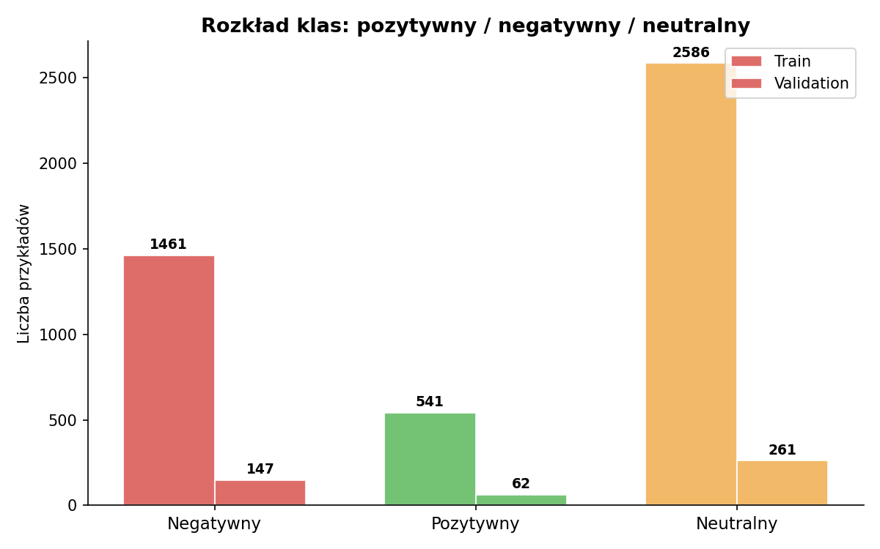
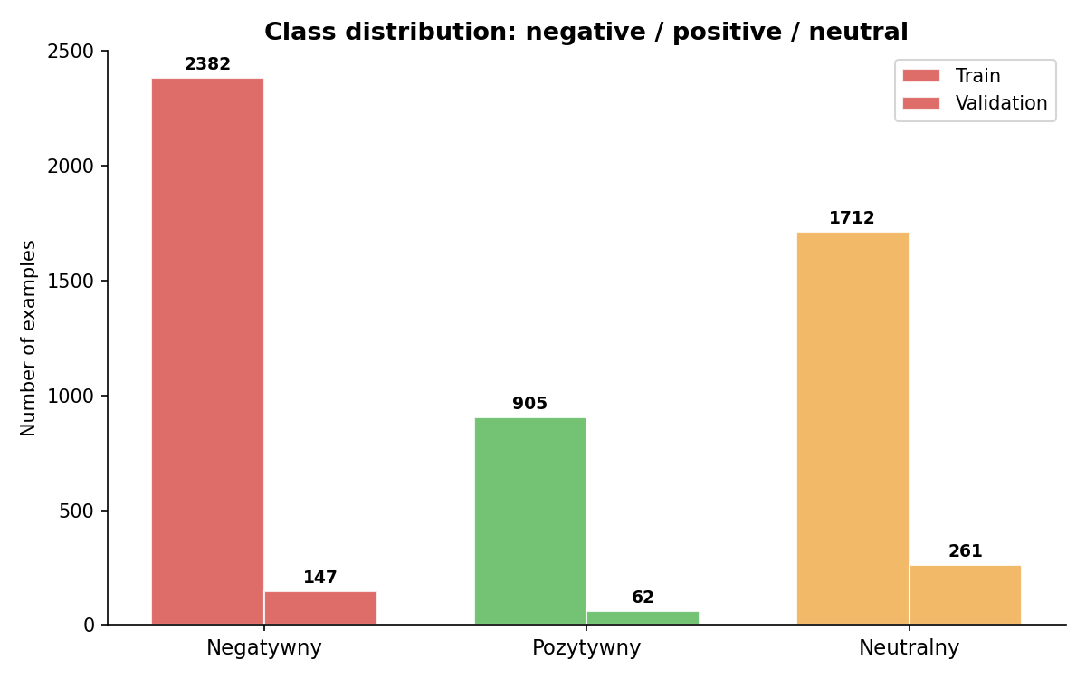
Labelowanie danych z wykorzystaniem LLM
Przypisywanie etykiet przykładom — klasyczne (człowiek) vs wspierane LLM
Szczególnie przydatne, gdy:
▸ mamy dużo nieoznaczonych danych
▸ chcemy szybko pierwszy zbiór treningowy
▸ potrzebne wstępne etykiety do eksperymentów
▸ chcemy ograniczyć koszt ręcznej anotacji
▸ klasy da się jasno zdefiniować w promptach
⚠ Uwaga
Etykiety LLM to tylko propozycje. Model myli się przy ironii, niejednoznaczności, braku kontekstu i slangu.
✓ Zasada
LLM nie zastępuje człowieka — przyspiesza etykietowanie. Człowiek kontroluje jakość, poprawia błędy i rozstrzyga trudne przypadki.
Rozkład klas – ręczna anotacja
Rozkład klas – automatyczne labelowanie
DSS 2026 AI Edition · Teoria · Labelowanie
6

Slide 7
Augmentacja danych
Tworzenie nowych przykładów treningowych na bazie istniejącego zbioru
Dobra augmentacja zapewnia, że przykłady:
Metody dla tekstu:
▸ są zgodne z problemem
▸ zachowują poprawną etykietę
▸ zwiększają różnorodność zbioru
▸ pomagają modelowi generalizować
▸ uzupełniają klasy słabo reprezentowane
▸ parafrazowanie przykładów
▸ zmiana stylu / długości wypowiedzi
▸ warianty formalne i nieformalne
▸ literówki, slang, język potoczny
▸ przykłady rzadkie i graniczne
▸ Przykład (etykieta zachowana)
„Chcę zwrócić produkt…” [zwrot] → „Jak odesłać towar?” · „Czy da się zrobić zwrot?” — wszystkie warianty pozostają w tej samej klasie.
DSS 2026 AI Edition · Teoria · Augmentacja
5

Slide 8
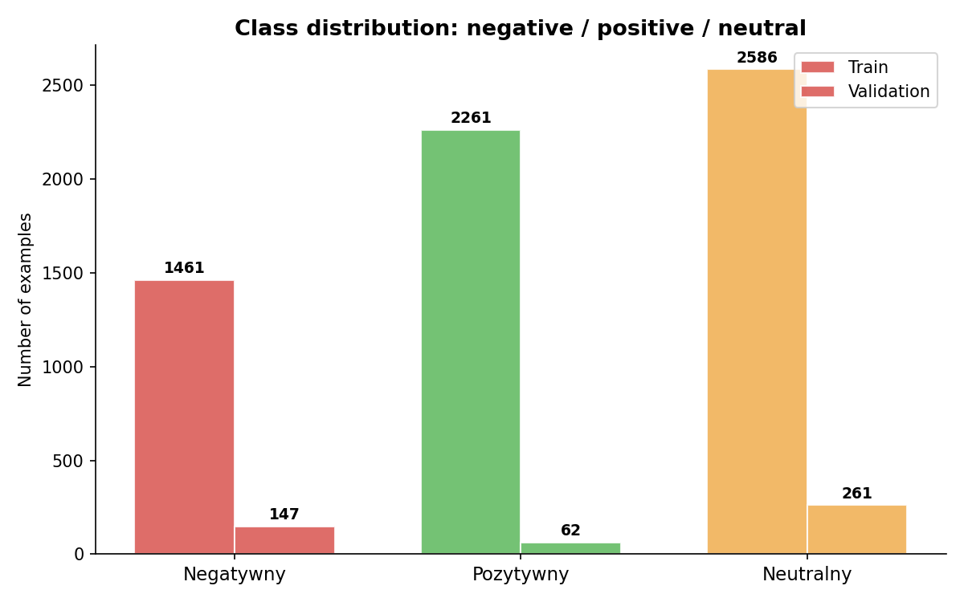
Które dane warto augmentować?
Nie zawsze cały zbiór po równo (przykład clarin-pl/twitteremo → sample 5k)
▸ klasy o najgorszych wynikach modelu
▸ przykłady z pogranicza kilku klas
▸ przypadki ważne biznesowo (wskazane przez człowieka)
▸ przykłady o niskiej pewności modelu
▸ nietypowe warianty językowe, slang, błędy
Proces kontrolowany:
1. Trenuj prosty klasyfikator
2. Sprawdź, gdzie się myli
3. Zidentyfikuj klasy problematyczne
4. Wygeneruj przykłady (LLM)
5. Walidacja (człowiek / reguły)
6. Trenuj ponownie
7. Porównaj wyniki
DSS 2026 AI Edition · Teoria · Active Learning
9

Slide 9
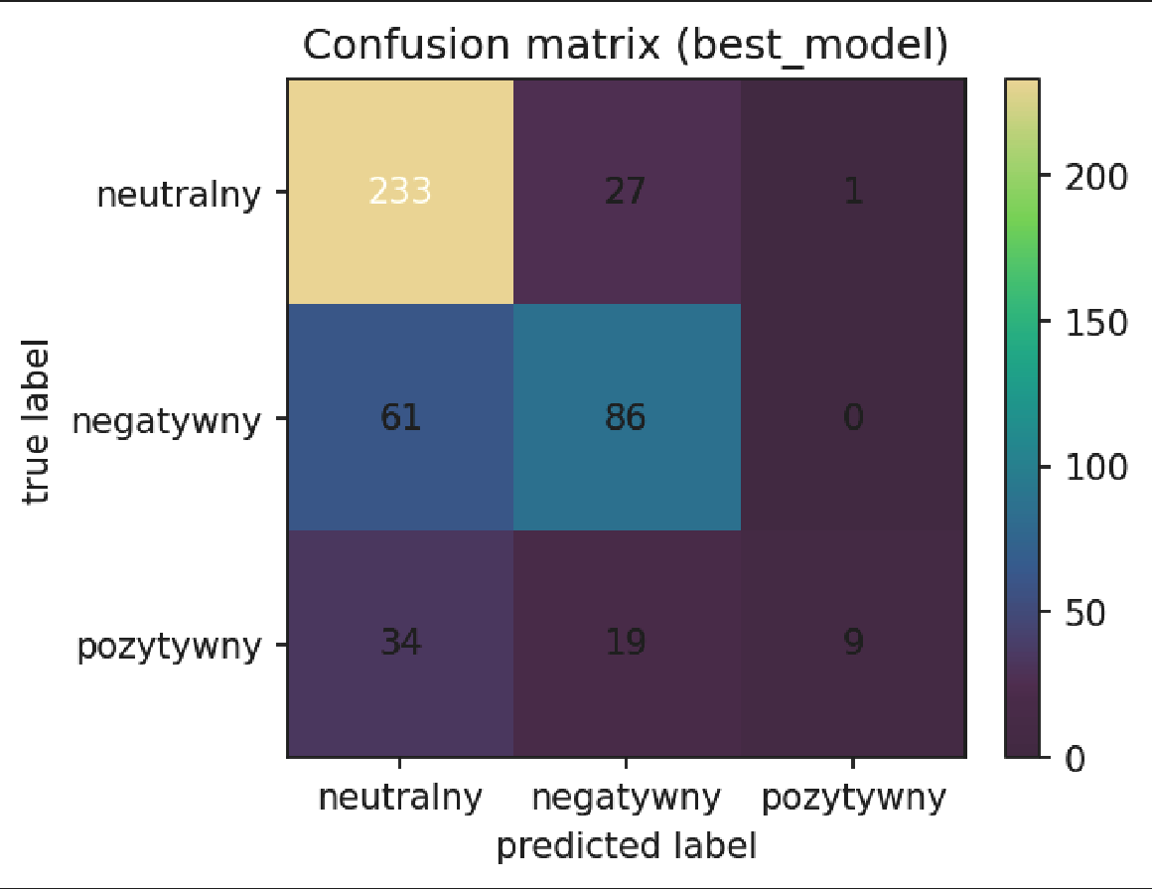
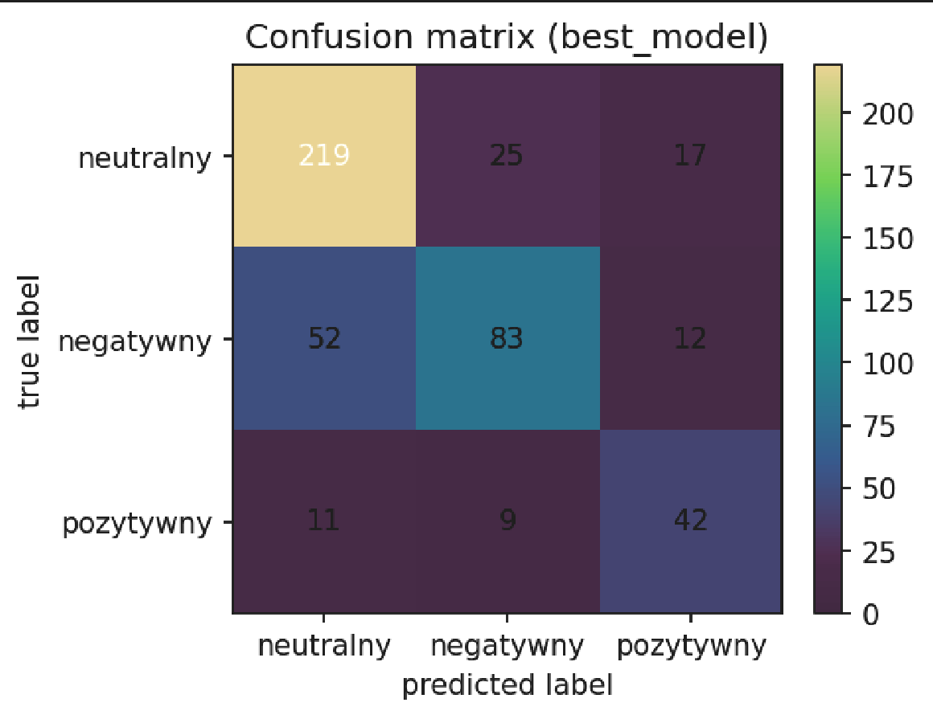
Active Learning (AL)
Pętla zwrotna: zamiast losowo, wybieramy najbardziej informacyjne przykłady
AL wybiera przykłady, dla których model:
▸ ma niską pewność predykcji
▸ myli się między podobnymi klasami
▸ daje wysokie p-stwo dla kilku klas jednocześnie
▸ jest niezgodny z regułą / modelem biznesowym
▸ reprezentuje rzadką / problematyczną część danych
◎ Przykład trudnego przypadku
„Nie dostałem produktu i chcę pieniądze z powrotem”
zwrot 0.42 · reklamacja 0.39 · status_dostawy 0.15 · nieznany 0.04
Trudny przykład — poprawne oznaczenie uczy rozróżniania klas granicznych.
DSS 2026 AI Edition · Teoria · Active Learning
8

Slide 10
Human In The Loop (HITL)
Człowiek jako świadoma część procesu uczenia i walidacji
Definiuje reguły
Sprawdza jakość
jakie klasy istnieją, co oznaczają, gdzie biegnie granica między nimi
czy przykład pasuje do etykiety, jest realistyczny, nie powiela oryginału
Rozstrzyga niejasne
Kontroluje uczenie
spójne decyzje dla przypadków granicznych („koordynator”)
metryki, confusion matrix, klasy rzadkie, jakość języka
DSS 2026 AI Edition · Teoria · HITL
10

Slide 11
Pętla HITL z wykorzystaniem AL
Augmentacja i labelowanie
Active Learning
Human in the Loop
Jak zwiększyć i urozmaicić zbiór?
Które dane są warte uwagi?
Jak utrzymać jakość i kontrolę?
Przepływ:
Zbiór danych
›
Trening
›
Analiza błędów
›
Wybór do augmentacji
›
Generowanie (LLM)
›
Walidacja
›
Aktualizacja
›
Ponowny trening
Bezpieczniejsza niż „weź dane → wygeneruj 10× więcej → trenuj”. Samo zwiększenie liczby przykładów nie gwarantuje poprawy — może nawet pogorszyć wynik.
DSS 2026 AI Edition · Teoria · Pętla
11

Slide 12
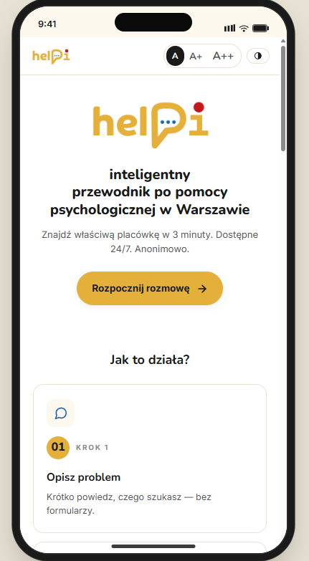

cel: usprawnienie nawigacji beneficjentów w systemie bezpłatnej pomocy psychologicznej w Warszawie;
kryterium: przedstawienie beneficjentowi danych teleadresowych adekwatnej placówki w szybkim czasie;
produkt końcowy: Chatbot Helpi
DSS 2026 AI Edition · Studium przypadku · Helpi
12

Slide 13
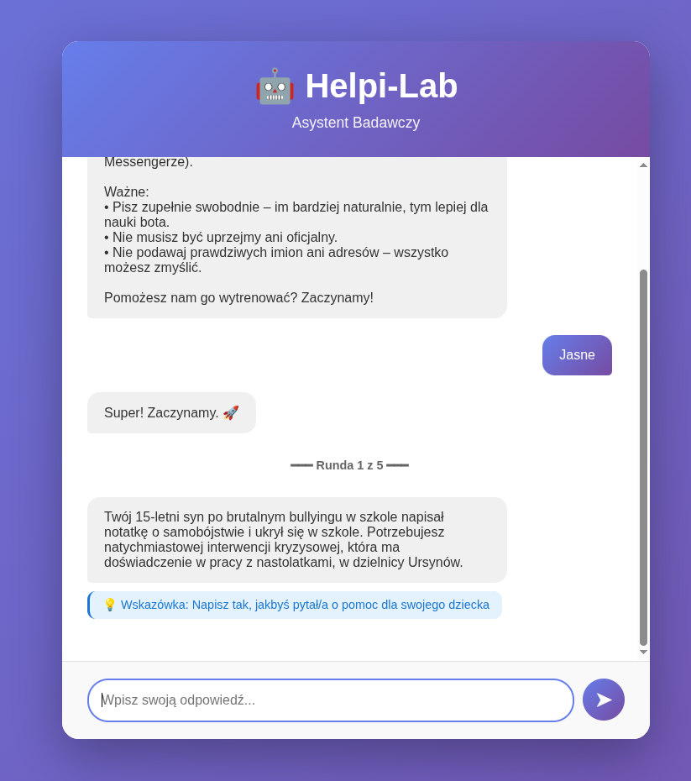
Budowa języka i pierwszego zbioru danych
Narzędzie Helpi-Lab — aplikacja badawcza, w której testerzy wcielali się w różne role (rodzic szukający pomocy dla dziecka, osoba w kryzysie, student) i pisali naturalne zapytania.
680
ręcznie zaanotowanych oczekiwanych zakresów tematycznych i językowych użytkownika — „seed dataset”.
TAKSONOMIA + TŁUMACZONE ZBIORY
Zbiory mental health z HuggingFace przetłumaczono na polski, a na podstawie przeszukiwania (crawling) stron placówek zdefiniowano: typy usług (Types Of Services) i grupy docelowe (Target Groups).
Helpi-Lab — interfejs asystenta badawczego z rundami scenariuszy
DSS 2026 AI Edition · Studium przypadku · Helpi
13

Slide 14
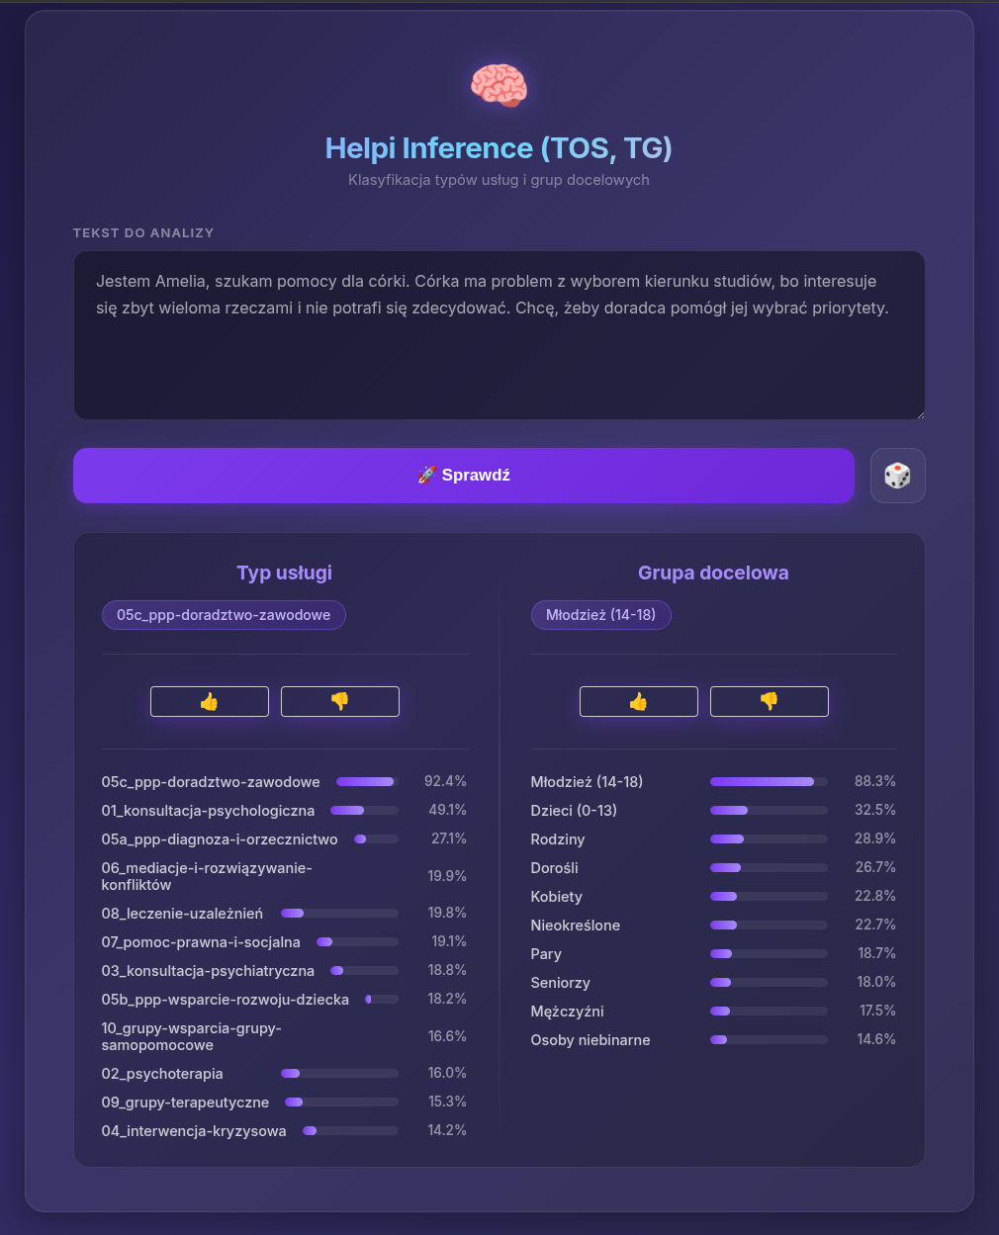
Anotacja i trening modeli klasyfikacyjnych
Model GPT-OSS:120b generował wstępne klasyfikacje (typ usługi TOS + grupa docelowa TG), a ludzie weryfikowali i korygowali je w aplikacji Helpi-Lab-Chat-Anno.
4933
2
sprawdzone anotacje (etykietowanie) — pierwszy „oficjalny” dataset.
modele klasyfikacyjne: TOS (typy usług) i TG (grupy docelowe).
Te modele stały się rdzeniem logiki Helpi — one decydują, jakie placówki zaproponować użytkownikowi na podstawie opisu problemu.
Helpi Inference (TOS, TG) — testowanie klasyfikatorów i rozkład prawdopodobieństw
DSS 2026 AI Edition · Studium przypadku · Helpi
14

Slide 15
Balans - skalowanie danych i doskonalenie modeli
Wytrenowane klasyfikatory same anotowały nowo wygenerowane przypadki, a ludzie weryfikowali wyniki — pętla, która systematycznie podnosiła precyzję klasyfikacji.
~700
4354
PĘTLA DOSKONALENIA MODELI
podtura A — przypadki typów usług
podtura B — przypadki łącznie dla TOS i TG
1
Model trenuje
↓
2
Anotuje nowe dane
↓
~5400
+940
3
Ludzie korygują
Dataset grup docelowych był niezbalansowany (nadreprezentacja „dorosłych”, niedobór „seniorów” i „osób niebinarnych”), więc dogenerowano ok. 940 przypadków — uzyskując ~5400 zbalansowanych przykładów dla TG.
↺ model trenuje ponownie
DSS 2026 AI Edition · Studium przypadku · Helpi
15

Slide 16
Interaktywna sesja anotacyjna
Spróbuj sam — przekonaj się, jak trudno dokładnie oznaczać tekst bez kontekstu biznesowego.
Link do sesji (~5 min):
https://dss2026.radlab.dev/
Przeczytaj
Zastanów się
Wybierz
Zwróć uwagę
każdy tweet uważnie
jaka jest intencja I dominująca emocja z jaką polaryzacją
najlepiej dopasowaną klasę
na niuanse i kontekst (jeżeli jest)

Slide 17
03
Część techniczna
~22 min · od sprzętu po trening klasyfikatora

Slide 18
Wymagania sprzętowe
Komponent | Minimalne | Zalecane | Uwagi
CPU | 4 rdzenie | 8+ rdzeni | batch wielowątkowy: więcej rdzeni = szybciej
RAM | 16 GB | 32–128 GB+ | 7B: 16GB · 70B: 64GB+ · 120B: 96GB+
Dysk | 50 GB | 250 GB+ | Bielik ~5GB · PLLuM ~40GB · gpt-oss ~65GB
GPU | opcjonalne | 24–80 GB VRAM | Bielik 8GB · PLLuM 48GB+ · gpt-oss 80GB
System | Linux / macOS 13+ | Ubuntu 22.04+ | Linux docelowy; vLLM tylko Linux+NVIDIA
Wymagania zależą od modelu i vendora. Bez GPU używaj Ollama / llama.cpp (CPU-only). Python 3.10+ (zalecane 3.12+), izolowany venv, zależności z requirements.txt.
DSS 2026 AI Edition · Technika · Sprzęt
18

Slide 19
Lokalne silniki (vendorzy)
Trzy sposoby serwowania modeli lokalnie
vLLM
wysokowydajny, GPU NVIDIA, tensor parallelism, multi-GPU
Ollama
najprostszy, GGUF, NVIDIA/AMD/Apple/CPU, API :11434
llama.cpp
lekki C/C++, GGUF, największa kontrola, najwięcej konfiguracji
Cecha | vLLM | Ollama | llama.cpp
GPU | NVIDIA (CUDA) | ROCm/Metal/CUDA | CUDA/Metal/Vulkan
CPU-only / macOS / Win | ✗ / ✗ / ✗ | ✓ / ✓ / WSL2 | ✓ / ✓ / ✓
Łatwość konfiguracji | średnia | łatwa | trudna
Wydajność GPU / CPU | b. wysoka / brak | wysoka / dobra | wysoka / b. dobra
Modele 120B+ | ✓ multi-GPU | ⚠ GGUF/RAM | ⚠ GGUF/RAM
DSS 2026 AI Edition · Technika · Vendorzy
19

Slide 20
vLLM — uruchomienie serwera
GPU NVIDIA (VRAM ≥ 24 GB), Linux, CUDA 12.x; format HF Safetensors / GGUF
Instalacja:
Serwowanie (PLLuM-70B):
pip install vllm
python3 -c "import vllm; \
print(vllm.__version__)"
vllm serve \
CYFRAGOVPL/Llama-PLLuM-70B-chat-2512 \
--tensor-parallel-size 2 \
--max-model-len 8192 \
--port 8080
▸ Pozostali vendorzy w skrócie
Po starcie serwer dostępny pod http://localhost:8080. Ollama: `ollama run SpeakLeash/bielik-…` lub `ollama run gpt-oss:120b`; llama.cpp: `cmake -B build -DGGML_CUDA=ON` → `llama-server --model model.gguf`.
DSS 2026 AI Edition · Technika · Vendorzy
20

Slide 21
LLM Router — AI Gateway
Open-source (Apache 2.0) warstwa pośrednicząca: aplikacja ↔ dostawca LLM
▸ jeden endpoint dla wielu providerów
▸ load balancing + health checks + streaming
▸ maskowanie / anonimizacja PII
▸ guardrails (treści zabronione)
Ekosystem (repozytoria):
Repo | Rola
llm-router-api | REST proxy do backendów
llm-router-lib | Python SDK (typowane)
llm-router-web | Flask UI: config + anonymizer
llm-router-plugins | maskery, guardrails, routing, RAG
llm-router-services | guardrails + PII masker (HTTP)
llm-router-utils | CLI: genai-classifier, augmentation
Request → MaskerPipeline →
GuardrailPipeline →
UtilsPipeline → Model Provider
▸ Pluginy
fast_masker (regex, 30+ typów PII) · pii_masker (transformer) · nask_guard / sojka_guard · RAG, semantic routing.
DSS 2026 AI Edition · Technika · LLM Router
21

Slide 22
Automatyczne labelowanie — genai-classifier
CLI z llm-router-utils: JSONL bez etykiet → JSONL z polem labels
genai-classifier \
--dataset-dir=resources/.../twitteremo/ \
--prompts-dir=.../classifier \
--output-dir=.../genailabelled \
--llm-router-url=http://localhost:8080 \
--model-name=gpt-oss:120b \
--temperature=0.0 --num-workers=2 \
--n-sample=0 --text-column-name=tekst
Jak działa:
▸ buduje prompt dla każdego przykładu
▸ wysyła do LLM przez router
▸ parsuje wynik (klasa + confidence + reason)
▸ batch processing, wielowątkowość, retry
◆ Koszt / czas i dobre praktyki
temperature=0.0 → determinizm i spójność etykiet · n-sample=0 → wszystkie (5k = 5k wywołań), n-sample=N do testów · num-workers ↑ = szybciej, ale większe obciążenie. Następnie konwersja do formatu treningowego (convert_genai_to_training.py).
DSS 2026 AI Edition · Technika · Labelowanie
22

Slide 23
Automatyczna augmentacja — genai-data-augmentation
CLI z llm-router-utils: wybór klasy → nowe warianty zachowujące etykietę
genai-data-augmentation \
--dataset-path=..._labels.jsonl \
--labels=pozytywny \
--prompt-file=.../augmentator.prompt \
--model-name=gpt-oss:120b \
--n-sample=350 --n-examples=5 \
--samples-as-examples=2 \
--temperature=0.0
Przykład wyniku (1 input → 5 wariantów):
"tekst": "Super sprawa!",
"labels": ["pozytywny"],
"augmented": [
"Rzeczywiście świetne!",
"Podoba mi się!", ... ]
◆ Merge i strojenie
Merge: 5000 ręcznych + ~1750 (350×5) augmentowanych ≈ 6750 przykładów. n-examples=5 to dobry balans; samples-as-examples=2–3 (in-context); temperature 0.0 dla spójności, 0.3–0.7 dla różnorodności (ryzyko poprawności).
DSS 2026 AI Edition · Technika · Augmentacja
23

Slide 24
Trening klasyfikatora
clarin-pl/twitteremo · 5k train / 500 valid · fine-tuning allegro/herbert-base-cased
3 warianty (postęp pipeline'u):
Parametr | Wartość
Epoki | 5
Batch size | 32 (eff. 64, grad-accum 2)
Learning rate | 3e-6
Max length | 128
Scheduler | cosine
Seed | 42
Logowanie | W&B (acc, F1, conf. matrix)
Wariant 1
tylko dane manualne (5k) — baseline
Wariant 2
manual + augmentacja (~1.7k, klasa pozytywny)
Wariant 3
manual + augmentacja + HIL/AL (dump z Web App)
✓ HIL/AL — wybór etykiety
Dump z Web App: brak anotacji → predykcja modelu; 1 ręczna → użyta; >1 → majority voting; remis → tie-breaker predykcją modelu.
DSS 2026 AI Edition · Technika · Uczenie
24

Slide 25
04
Podsumowanie i wnioski
~6 min · ocena modelu i kierunki dalsze

Slide 26
Co zbudowaliśmy — kompletny pipeline
▸ Przygotowanie datasetu (twitteremo 5k/500)
▸ Labelowanie LLM (genai-classifier)
▸ Augmentacja danych (~1.7k, klasa pozytywny)
▸ Merge: 5k manual + ~1.7k augment ≈ 6.7k
▸ Trening 3 wariantów (allegro/herbert-base-cased)
▸ Web App: ocena + anotacja (Flask + SQLite)
▸ HITL/AL: poprawki wracają do treningu
Ocena po HIL/AL — Weights & Biases:
▸ Accuracy i Macro F1 (czułe na imbalance)
▸ Confusion matrix — które klasy są mylone
▸ porównanie 3 wariantów
▸ dane z Web App: czy jest poprawa?
◎ Anotacja w real-time
Anotacja na żywo: dss2026.radlab.dev + Weights & Biases.
DSS 2026 AI Edition · Podsumowanie
26

Slide 27
Wnioski
Co zadziałało
Na co uważać
Co dalej
▸ auto-labelowanie ~10×+ szybciej
▸ augmentacja ↑ recall klasy pozytywny
▸ Web App — szybki wgląd w błędy
▸ HIL/AL — najtrudniejsze przykłady
▸ augmentacja bez HIL może szkodzić
▸ temperatura >0 ryzykuje poprawność
▸ tylko jedna klasa augmentowana
▸ LLM może powielać bias danych
▸ augmentacja wszystkich klas
▸ multi-model routing zadaniowy
▸ pipeline CI/CD dla datasetów
▸ HIL/AL na strumieniu (online)
Kontrolowana augmentacja + Active Learning + Human in the Loop = bezpieczniejsza droga do lepszego modelu.
DSS 2026 AI Edition · Podsumowanie
27

Slide 28
Dziękujemy za uwagę!
Pytania i dyskusja.
https://dss2026.radlab.dev/
radlab.dev · DSS 2026 AI Edition

